Slide 1
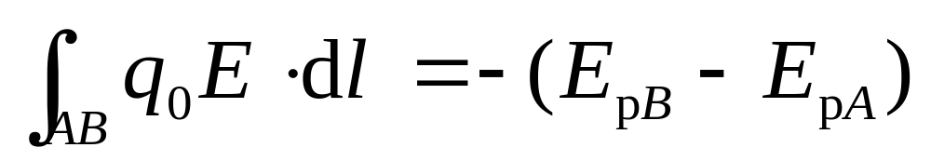

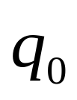

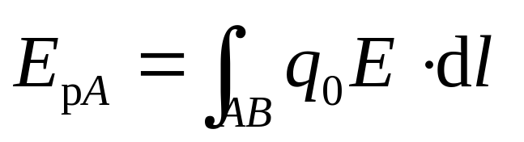
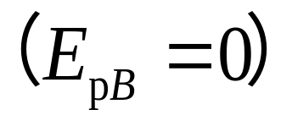

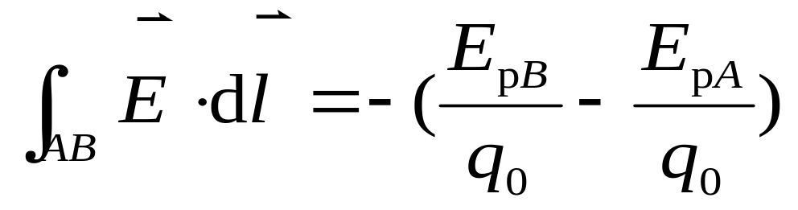
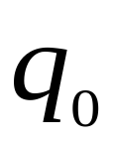
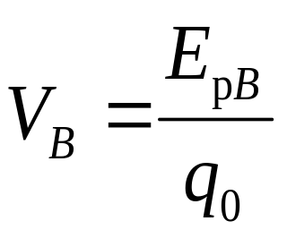
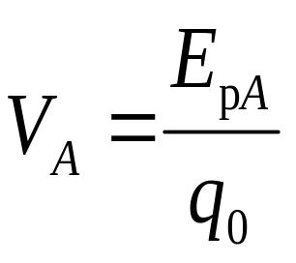
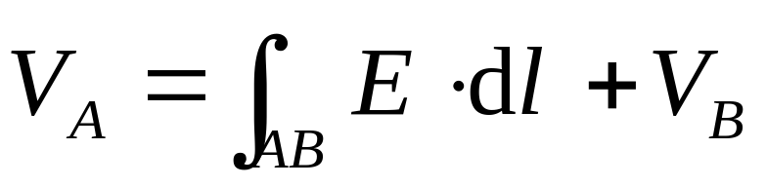
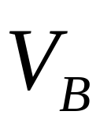
一 电势
(积分大小与 无关)
点电位
点电位
（ 为参考电位，值任选）

Slide 2
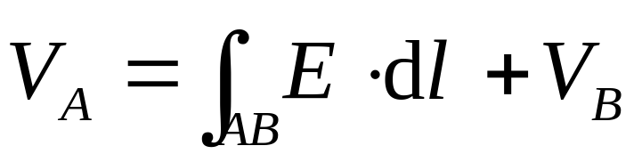
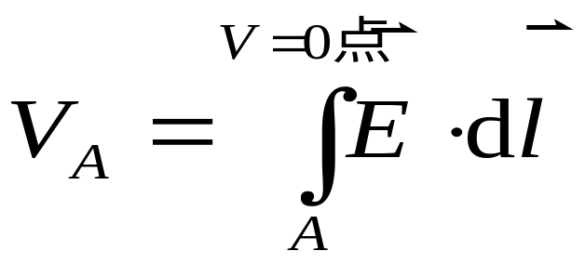
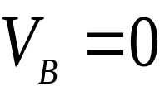
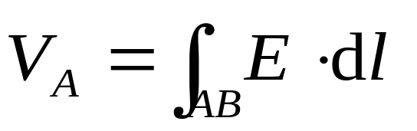
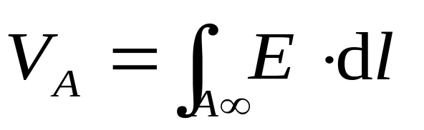
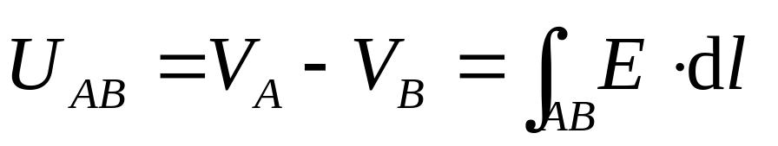
令
电势零点选择方法：有限带电体以无穷远为电位零点，实际问题中常选择地球电位为零.
物理意义 把单位正试验电荷从点 移到无穷远时，静电场力所作的功.
电位差

Slide 3
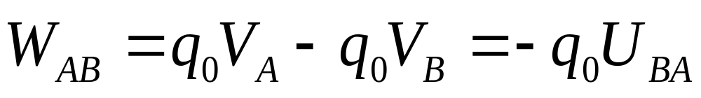

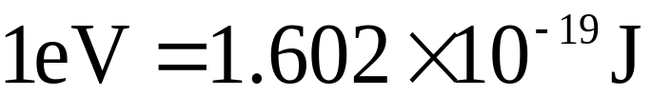
电势差
(将单位正电荷从 移到 电场力作的功.)
注意
电位差是绝对的，与电位零点的选择无关；
电位大小是相对的，与电位零点的选择有关.
静电场力的功
单位：伏特
原子物理中能量单位

Slide 4
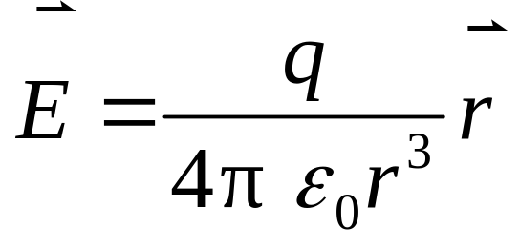

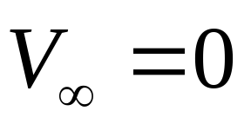
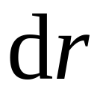


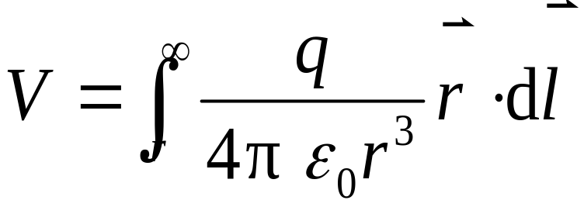
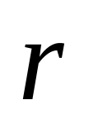
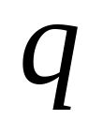
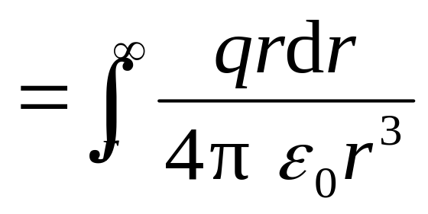
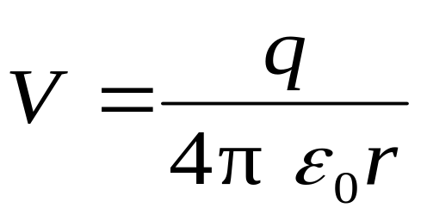
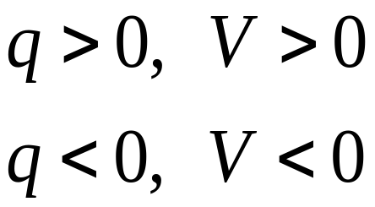
二 点电荷的电位
令

Slide 5
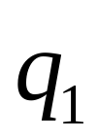
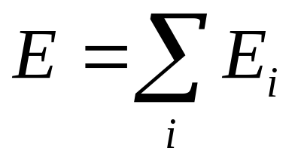


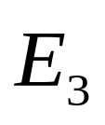

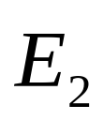


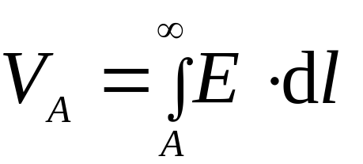
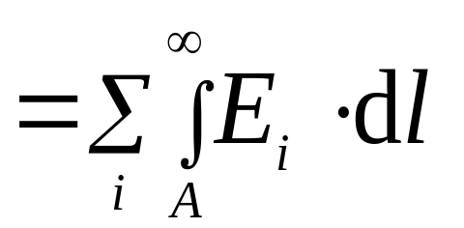

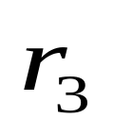
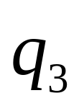
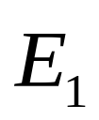
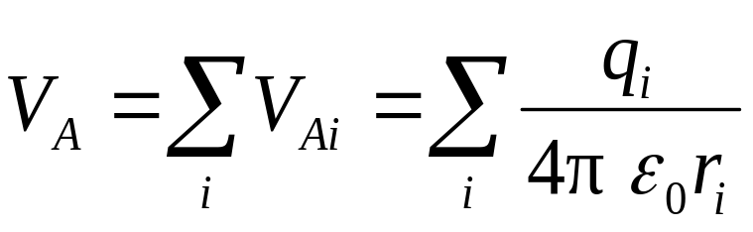
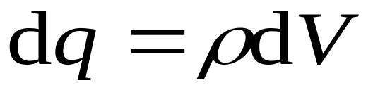

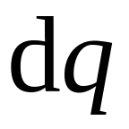
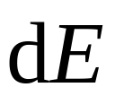
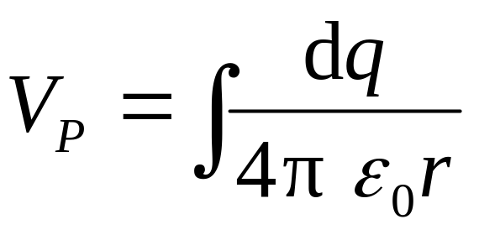
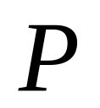

三 电位的叠加原理
点电荷系
电荷连续分布

Slide 6
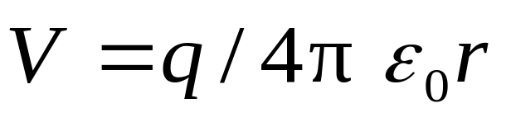
利用
讨论
（利用了点电荷电势 ，这一结果已选无限远处为电位零点，即使用此公式的前提条件为有限大带电体且选无限远处为电势零点.）
求电位
的方法
若已知在积分路径上 的函数表达式，
则

Slide 7
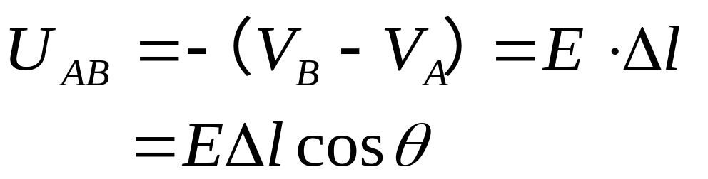
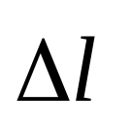
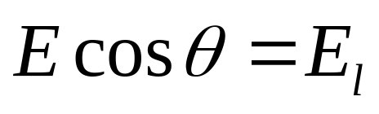

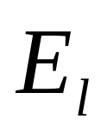

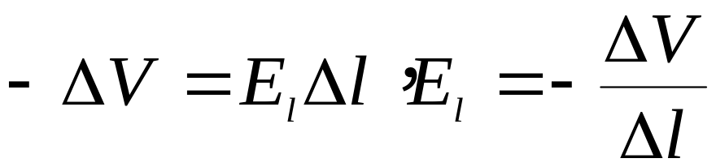


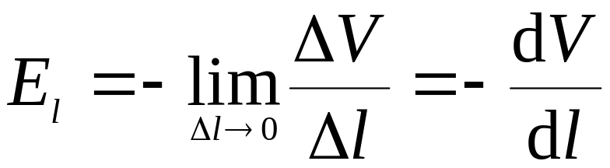
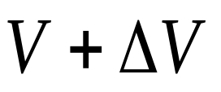
四 电场强度与电位梯度
电场中某一点的电场强度沿某一方向的分量，等于这一点的电位沿该方向单位长度上电位变化率的负值.

Slide 8












高电位
低电位
大小
方向 与 相反，由高电位处指向低电位处

Slide 9


物理意义
（1）空间某点电场强度的大小取决于该点领域内电位的空间变化率.
（2）电场强度的方向恒指向电位降落的方向.
直角坐标系中
讨
论
（电位梯度）
为求电场强度 提供了一种新的途径
利用电场强度叠加原理
求 的三种方法
利用高斯定理
利用电位与电场强度的关系

Slide 10















例1 正电荷 均匀分布在半径为 的细圆环上. 求圆环轴线上距环心为 处点 的电位.
+
+
+
+
+
+
+
+
+
+
+
+
+
+

Slide 11







讨 论

Slide 12









例2 “无限长”带电直导线的电位
解
令
能否选 ？

